Slide 1
Python
TETRIS 오소오세요 팀
최종 발표
조장ㅣ통계학과 2017110514 이일영ㅣ
조원ㅣ철학과 2014113236 지정원ㅣ
조원ㅣ통계학과 2017110496 오희정 |

Slide 2
<목차>
1
기존 프로젝트 및 개선 방향
2
기능별 코드 분석
3
문제해결과정
4
결과물 및 향후과제

Slide 3
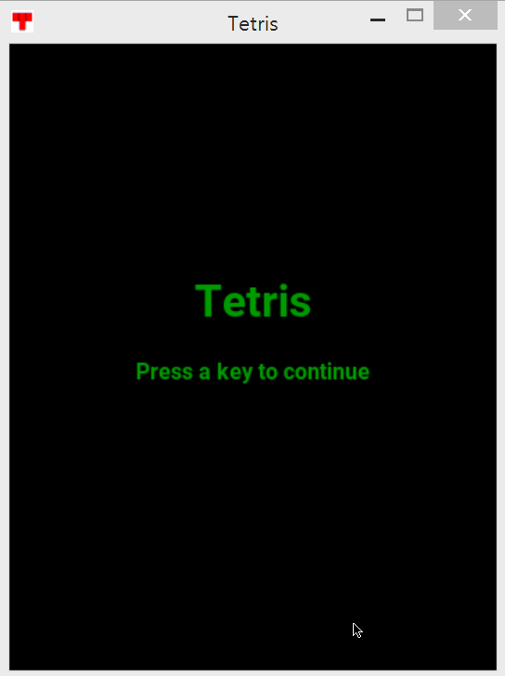
1
기존 프로젝트 및 개선 방향
▶ alchon/OSD_game
(https://github.com/alchon/OSD_game)
▷ Board.py(331 lines)
▷ Tetris.py(108 lines)
▷ Piece.py(67 lines) 총 506라인
▶ GNU General Public License v3.0

Slide 4


1
기존 프로젝트 및 개선 방향
기존 프로젝트
개선 항목
▶ 단순한 스킬
블럭 1개 Skill 2점 up, 100점에 스킬 기능
▶ 레벨 구조
Goal만큼 라인 없애면 레벨 업, 속도 상승
▶ 일반모드
Gameover 하지 않는 이상 계속 플레이
▶ 단순한 스킬 삭제
Skill, goal 삭제
▶ 흥미유발 요소
아이템과 콤보 점수 기능
▶ 일반모드 → 타임어택화
▶ UI 구성
계정생성 및 로그인, 메인 메뉴
흥미 유발

Slide 5
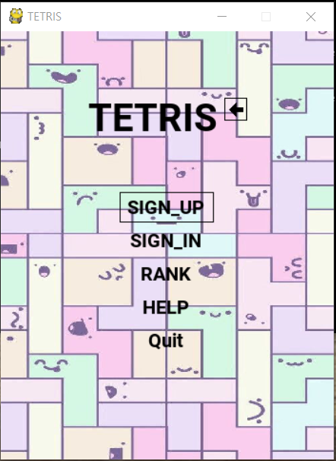
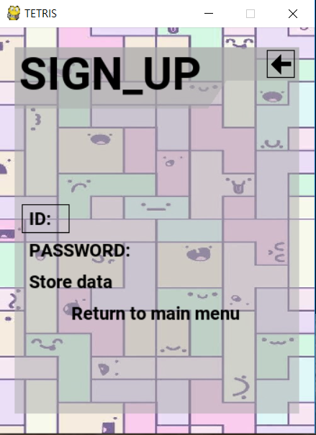
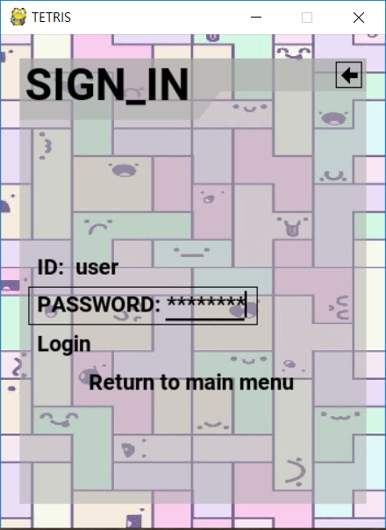
1
기존 프로젝트 및 개선 방향
- 메뉴 구성

Slide 6
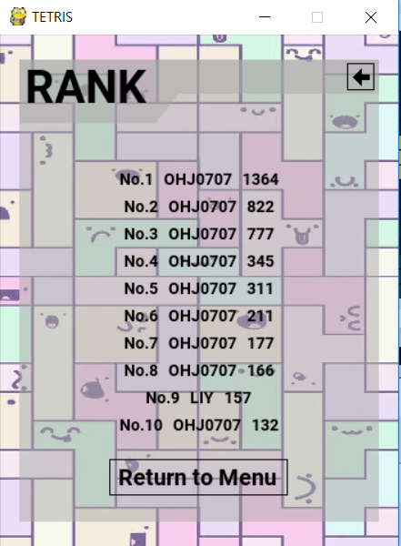
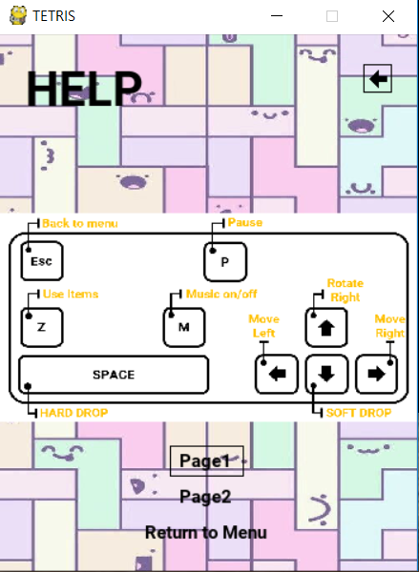
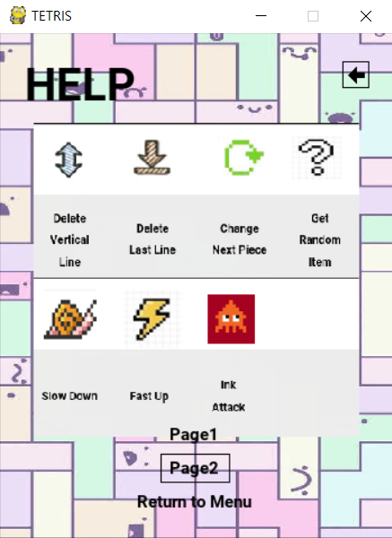
1
기존 프로젝트 및 개선 방향
- 메뉴 구성

Slide 7
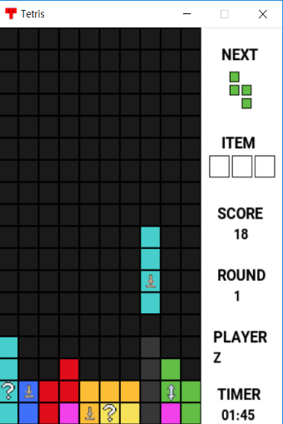
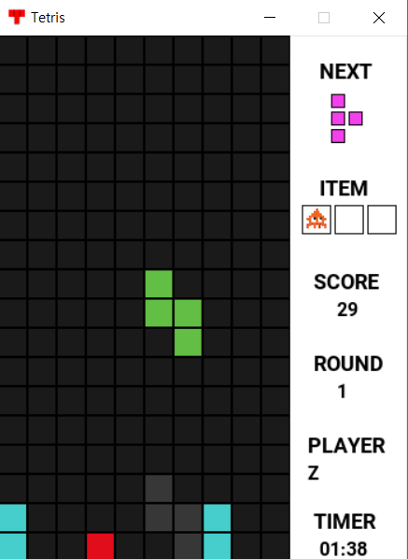
1
기존 프로젝트 및 개선 방향
- 아이템&타임어택화

Slide 8
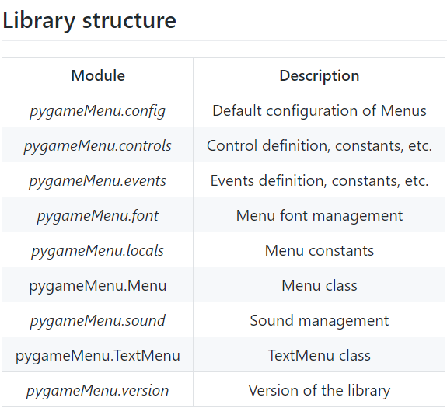
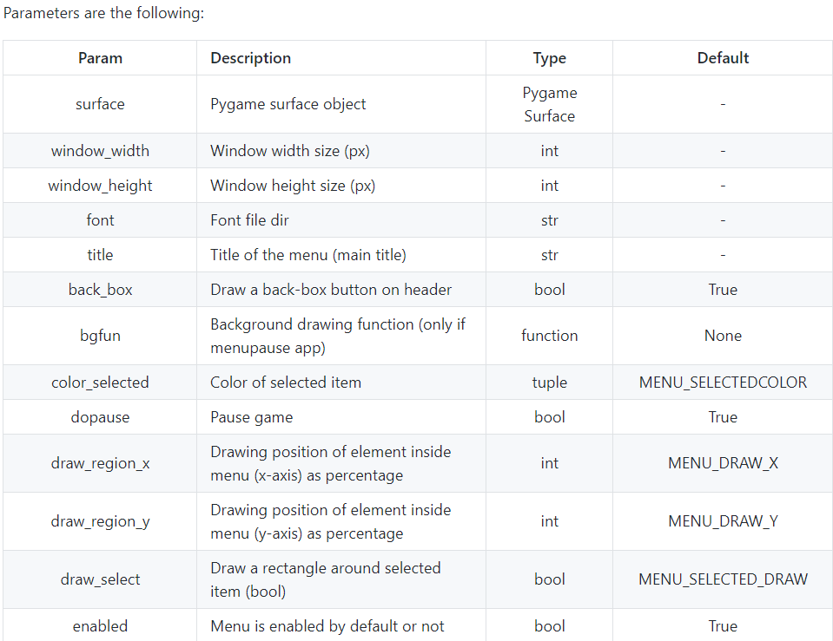
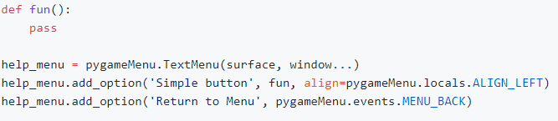
2
기능별 코드 분석
- 메인 메뉴 구성
pygameMenu 라이브러리 소개
오픈소스 주소 :
https://github.com/ppizarror/pygame-menu

Slide 9
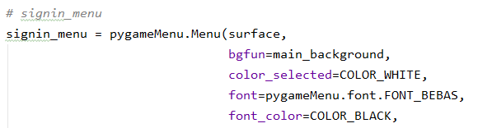
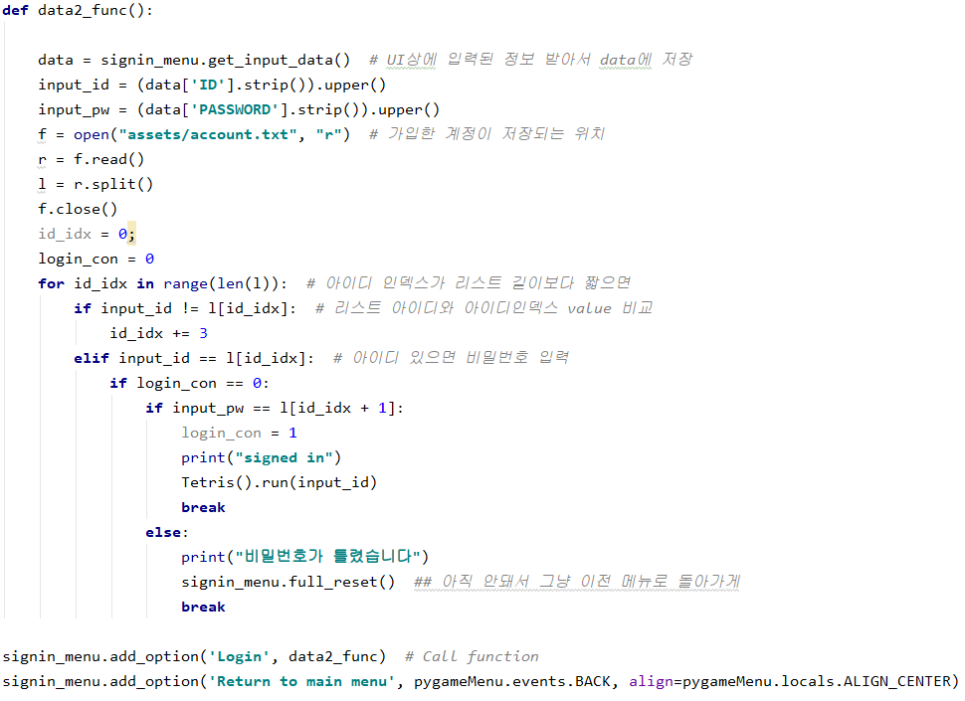
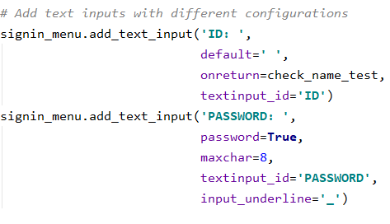
2
기능별 코드 분석
- 메인 메뉴에 sign_up / sign_in 추가
라이브러리의
add_text_input,
add_option 사용

Slide 10
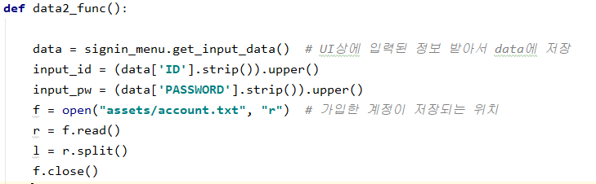
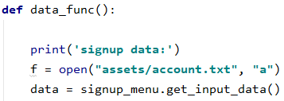
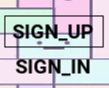
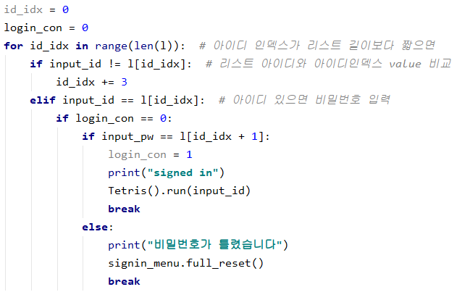
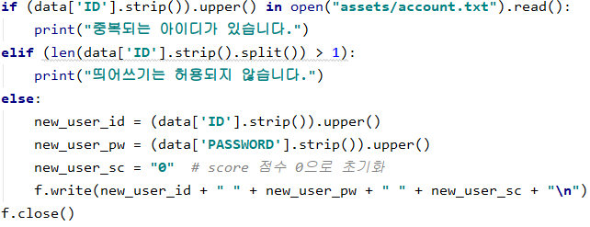
2
기능별 코드 분석
- 메인 메뉴에 sign_up / sign_in 추가
파일 입출력 을 이용해
txt 파일로 계정 및 로그인 관리

Slide 11
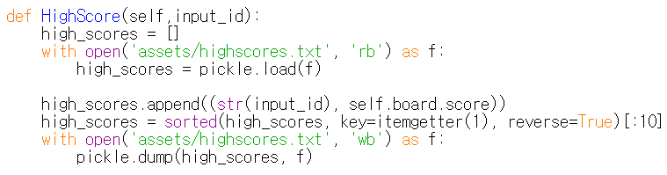
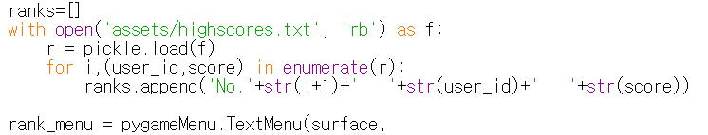
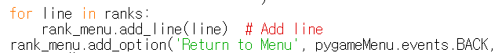
2
기능별 코드 분석
- 메인 메뉴에 Top10 랭킹 띄우기
기존 파일에
(input_id, score) 튜플 추가
pickle.dump()
highscores.txt 파일
pickle.load()
ranks = []에 불러옴
랭크 메뉴에 텍스트 띄움

Slide 12
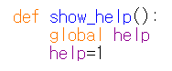
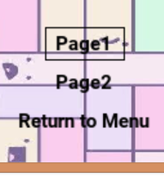
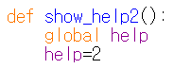
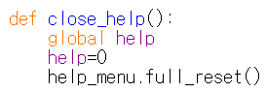
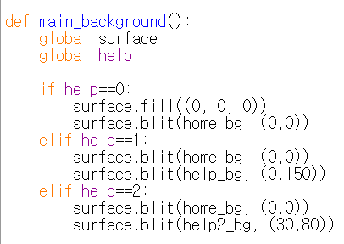
2
기능별 코드 분석
- 메인 메뉴 help 이미지 띄우기
help 전역변수의 값에 따라
surface에 띄울 이미지들을 다르게 함
help = 0 → 기본 배경
help = 1 → 그 위에 설명문1
help = 2 → 그 위에 설명문2

Slide 13
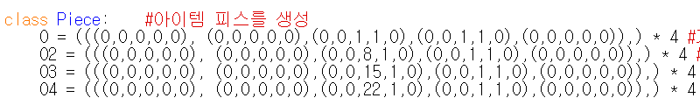



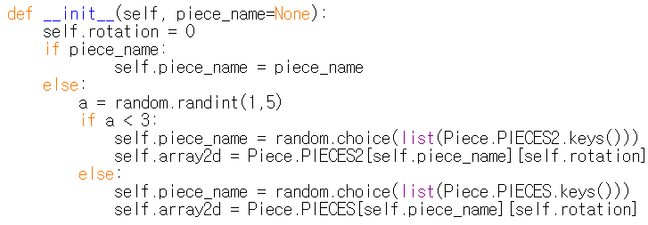





2
기능별 코드 분석
- 아이템 피스 생성
1~7
8~14
15~21
22~28
일반 피스
40%
60%
아이템 피스

Slide 14
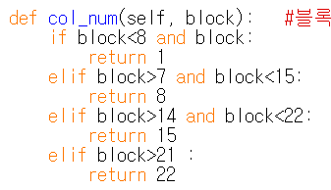
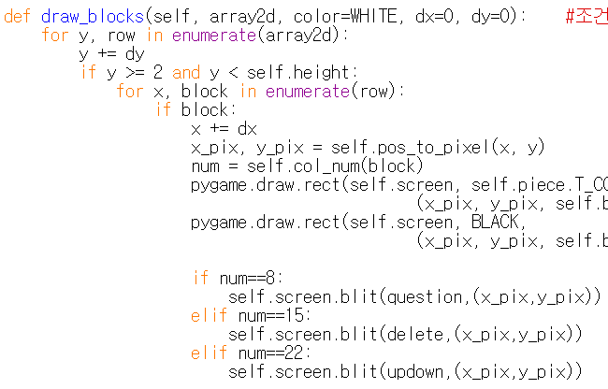
2
기능별 코드 분석
- 보드에 아이템 피스 그리기
8~14
15~21
22~28
block :
1~7
8~14
15~21
22~28
1~7
def col_num(self, block)
num :
1
8
15
22
def draw_blocks(self, ..)

Slide 15
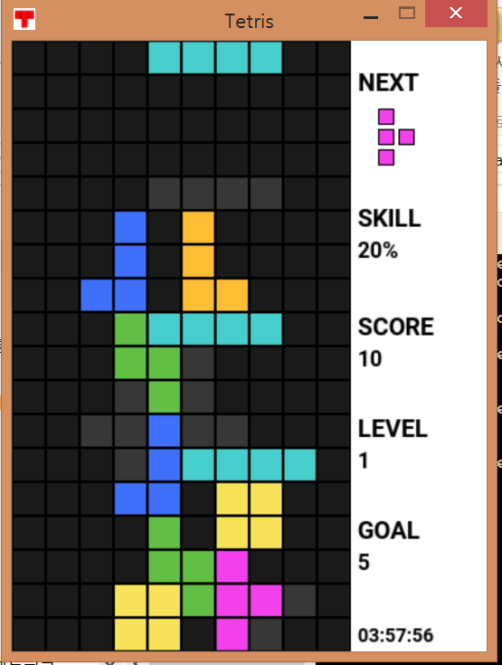
3
기능별 코드 분석
- draw_blocks 그림자 오류 디버깅
def draw_blocks
그림자 그리기
블록 그리기
def draw_blocks
def draw_shadow
블록 그리기
그림자 그리기

Slide 16


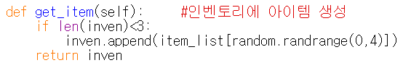


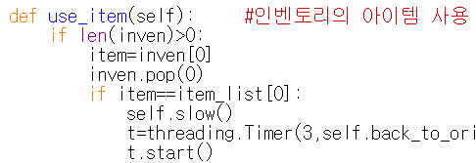
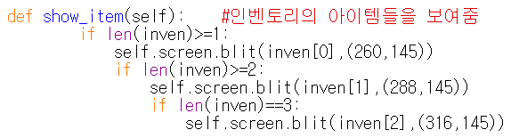
2
기능별 코드 분석
- 보드에 인벤토리 생성, 추가
item_list = [ , , , , ]
초기 상태 inven= []
랜덤
get_item() : inven= [아이템 이미지]
각자 기능
use_item() 이후 inven= []
show_item() : 실시간으로 인벤토리의 아이템을 화면에 띄움

Slide 17
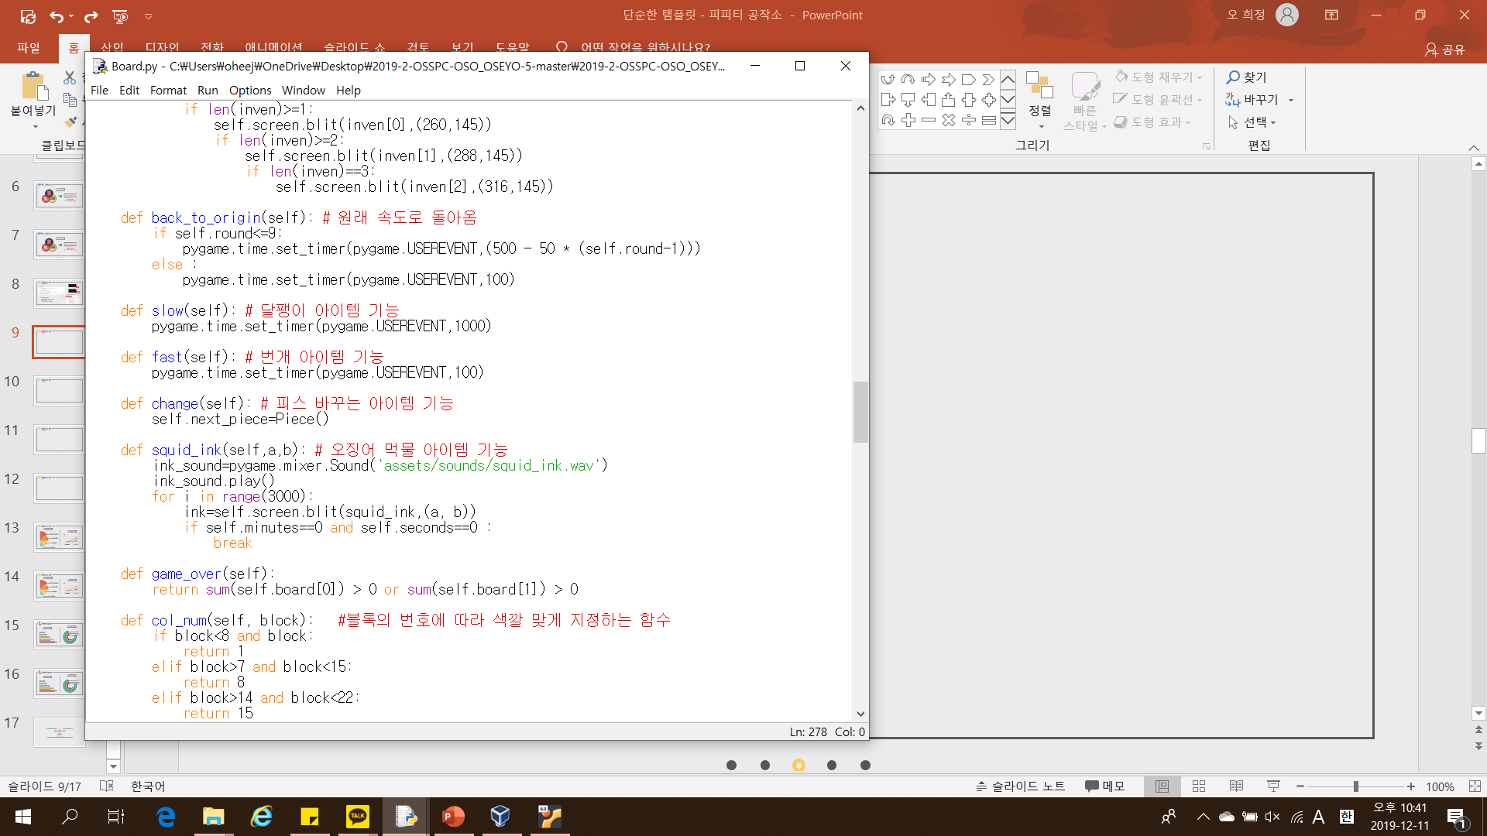
2
기능별 코드 분석
- 아이템 기능(인벤토리)
Board.py
slow() : 피스 속도 감소
fast() : 피스 속도 증가
back_to_origin() : 피스 속도 원래대로
change() : 피스 바꾸기
squid_ink() : 오징어 먹물
use_item() 에서 threading 모듈 활용

Slide 18
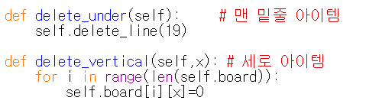
2
기능별 코드 분석
- 아이템 기능(즉시 적용)
Board.py
delete_under() : 맨 밑줄 제거
delete_vertical() : 세로로 제거
delete_lines()에서 아이템 블록 있을 때 수행
delete_line()
nextpiece()
pygame.time.set_timer ()
…
기존 프로젝트의 함수 최대한 활용

Slide 19
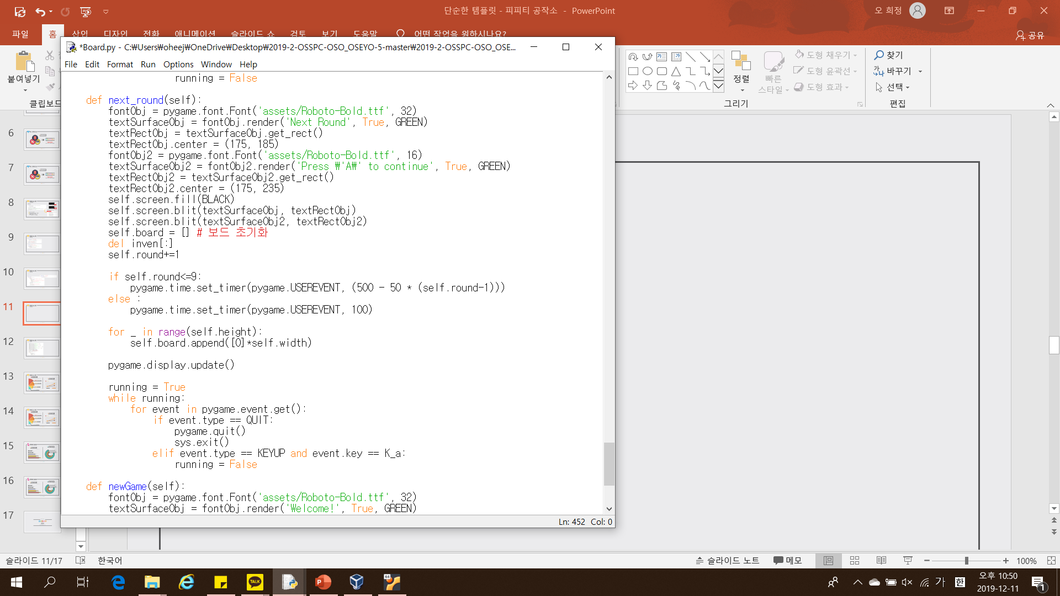
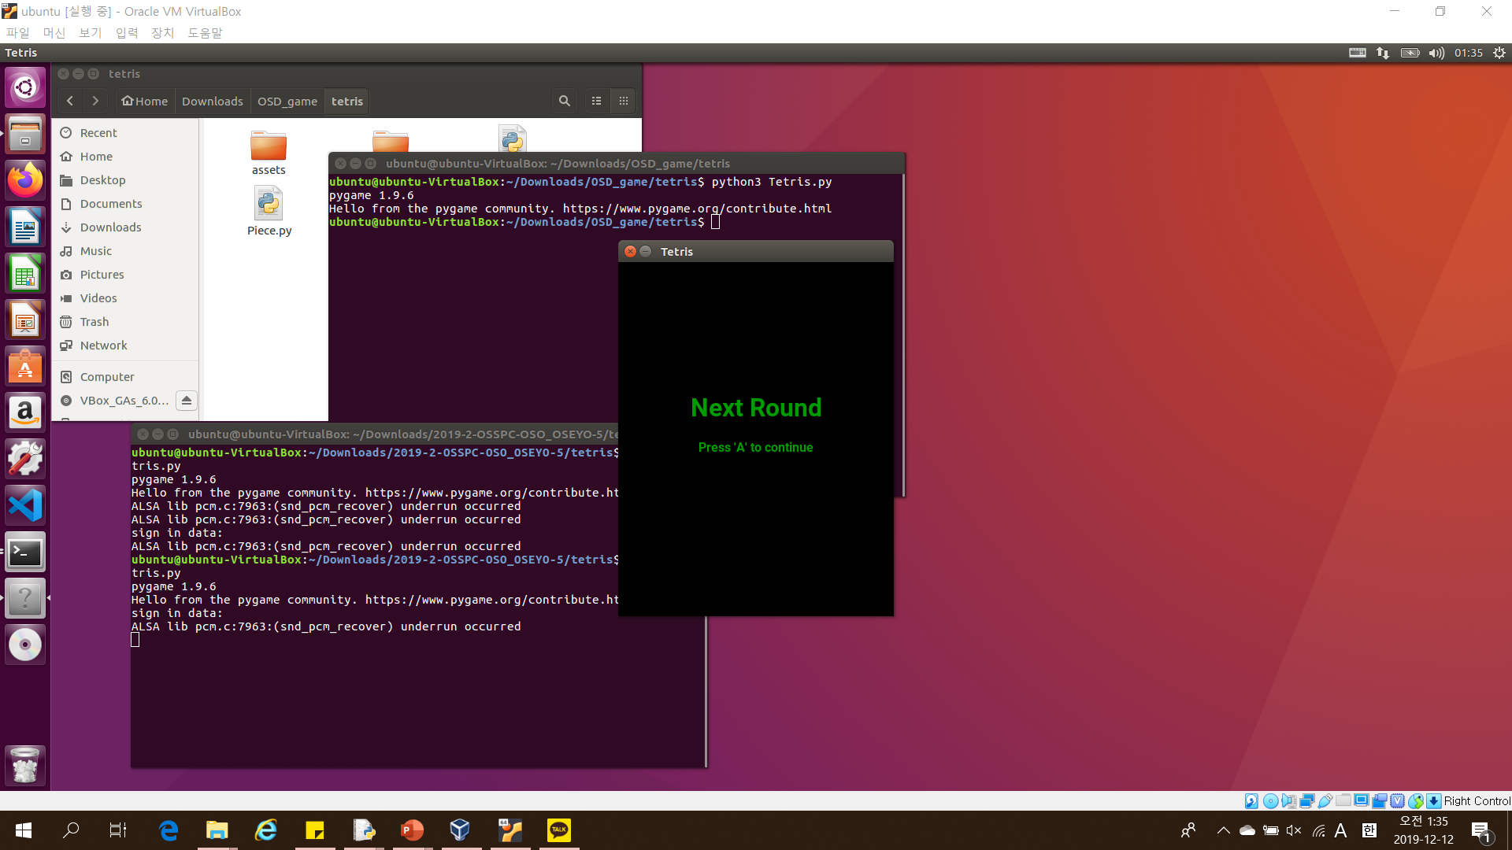
2
기능별 코드 분석
- 다음 라운드
Board.py
▷ 다음 라운드 화면
# 화면 이미지
이전 라운드 초기화
보드, 인벤토리, 시간
속도 증가
a키 누르면 다음 라운드

Slide 20
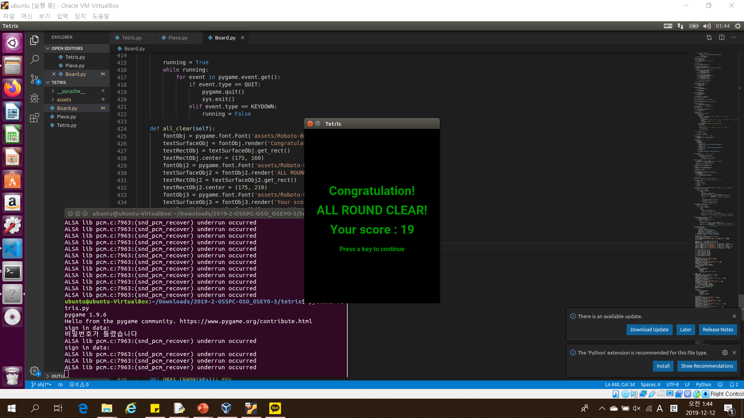
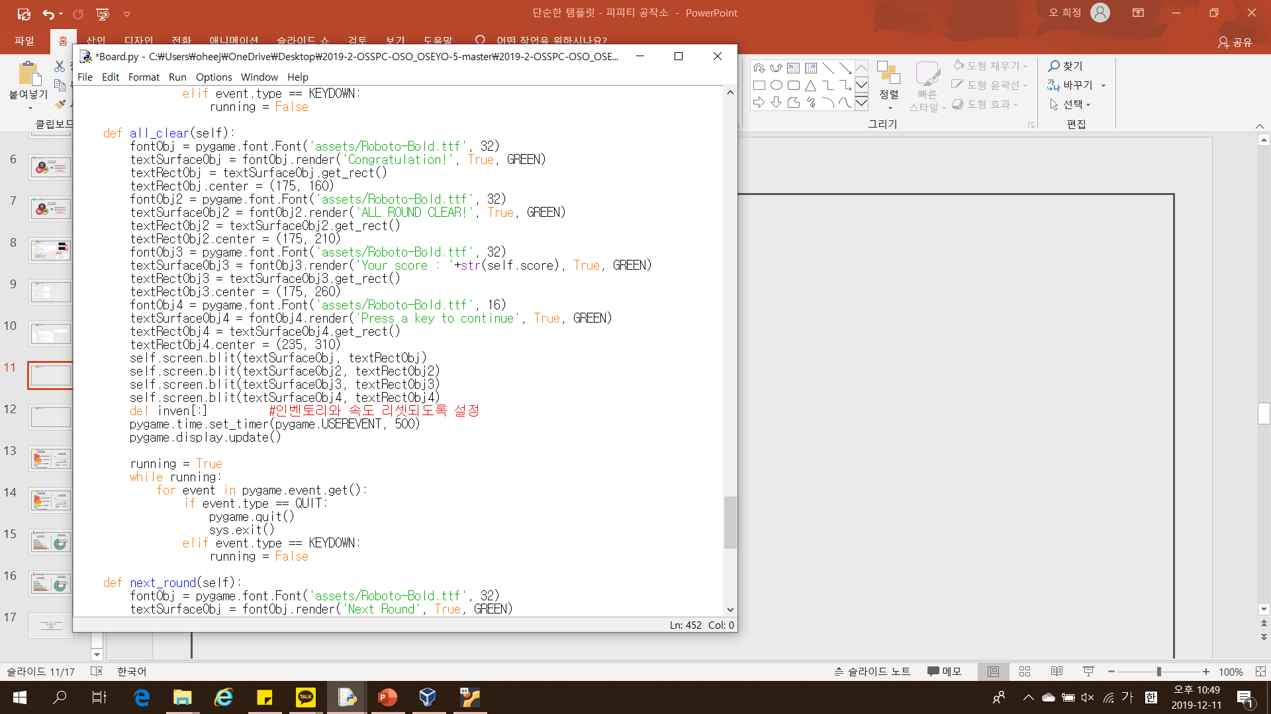
2
기능별 코드 분석
- All clear
▷ all clear 화면
Board.py
# 화면 이미지
이전 라운드 초기화
속도, 인벤토리, 시간

Slide 21
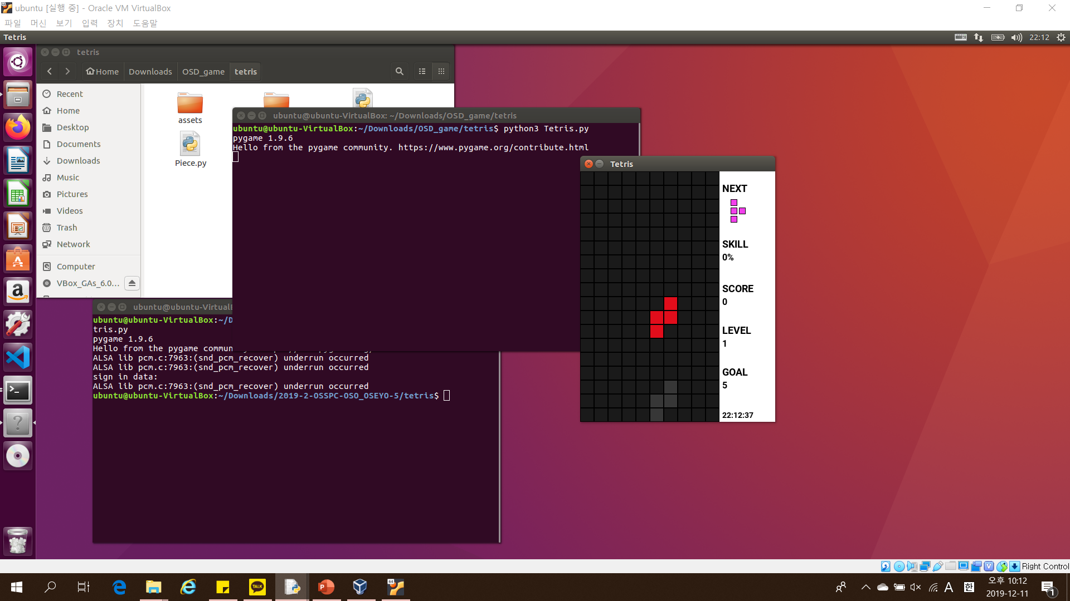
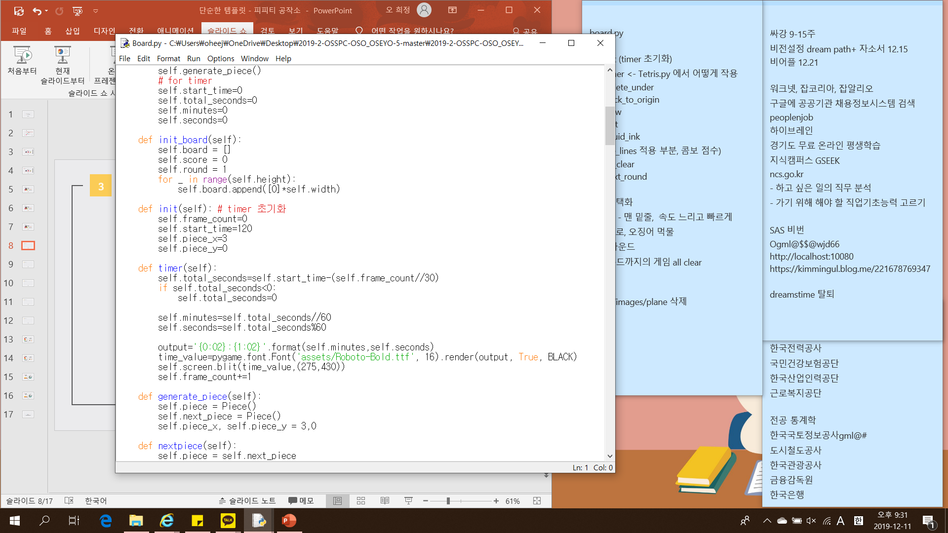
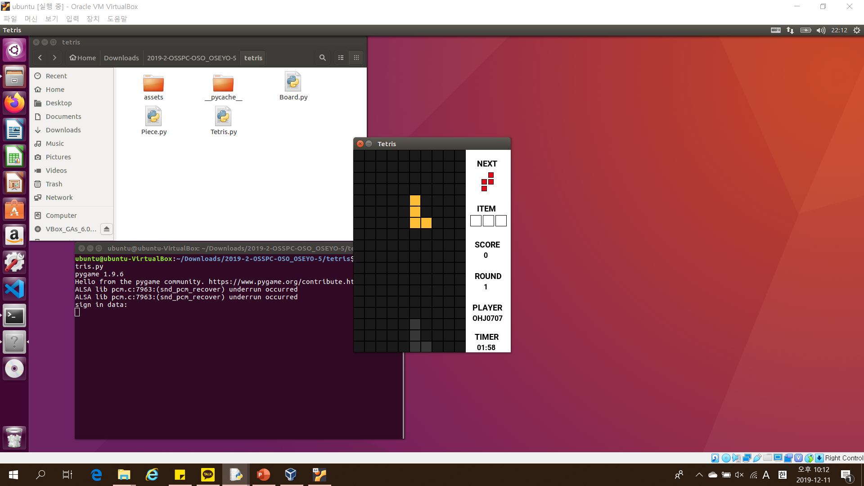
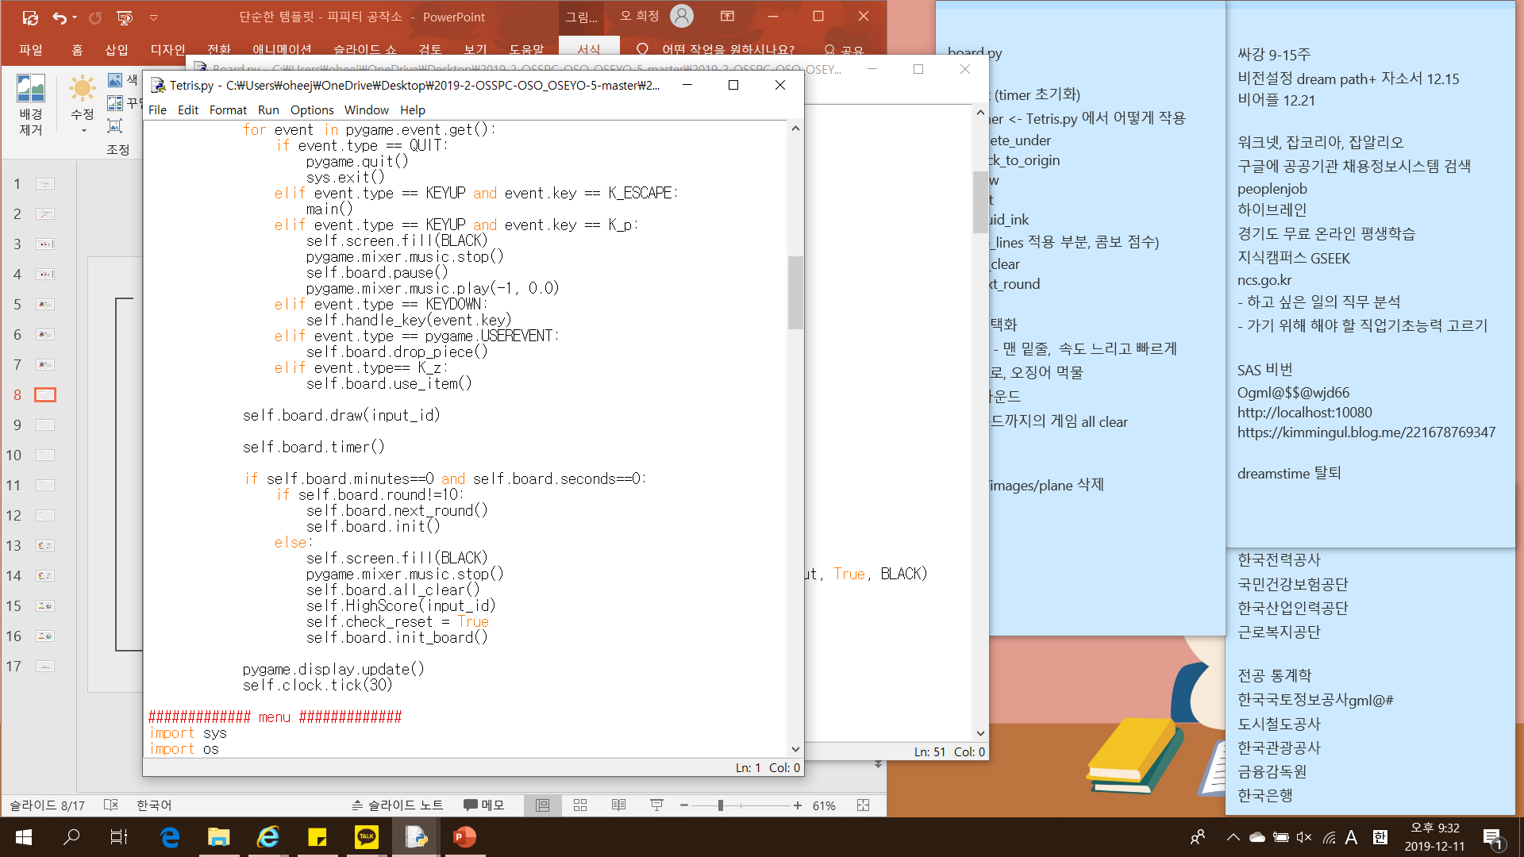
2
기능별 코드 분석
- 타임어택
Board.py
Tetris.py 의 run()
▶ 플레이 시간 2분
▶ Tetris.py의 run()의 while문
▶ minutes & seconds=0
--→ 다음 라운드 or 게임 종료

Slide 22


3
문제해결과정
▶ 오징어 먹물 이미지
오징어 먹물 이미지 뜨면 피스 정지
▶ 맨 밑 줄 아이템
아이템 실행 시, 보드의 블록이 전부 지워짐
▶ 세로 아이템
아이템 실행 시, 동시에 채워진 아래쪽 줄 안 지워짐
▶ help 이미지 띄우기
지정된 메인 배경을 다른 배경으로 바꾸기 어려움
▶ 먹물 이미지 띄우는 함수에 따로 Thread를 부여
▶ 맨 밑 줄 아이템 블록이 있으면 바로 함수를 실행하는 것이 아니라 라인을 먼저 없앤 뒤에 수행하도록 함
▶ 라인을 먼저 지운 뒤에 세로 아이템을 사용하도록
loop의 바깥쪽으로 뺌
▶ 전역변수를 이용해 메인 배경에 추가로 띄움

Slide 23
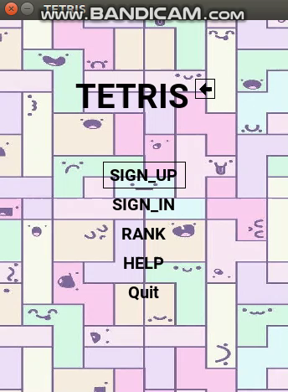
4
결과물 및 향후과제
▶ CSID-DGU/2019-2-OSSPC-OSO_OSEYO-5
(https://github.com/CSID-DGU/2019-2-OSSPC-OSO_OSEYO-5)
▷ Board.py(331 lines) -> (516 lines)
▷ Tetris.py(108 lines) -> (416 lines)
▷ Piece.py(67 lines) -> (170 lines) 총 1102라인

Slide 24

4
결과물 및 향후과제
▶ 비행기 방해 아이템 구현 x
▶ 계정 생성 or 로그인 시, 계정이 저장되거나 오류가 났을 때 메시지 못 띄움
▶ 오징어 먹물 이미지 flickering
▶ 멀티 플레이

Slide 25
Python
감사합니다!
Q&A
오소오세요 팀

